Slide 1
Potentiaali virtapiirissä

Slide 2
Paristojen kytkennät
Paristojen sarjaan kytkennässä jännitteet lasketaan yhteen, suunta näkyy jännitteen merkissä
Rinnan kytkennässä jännite ei muutu, mutta paristot kestävät kauemmin

Slide 3
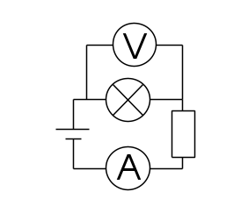
Jännitteen ja virran mittaaminen
Jännitemittari kytketään rinnan
Virtamittari kytketään sarjaan

Slide 4
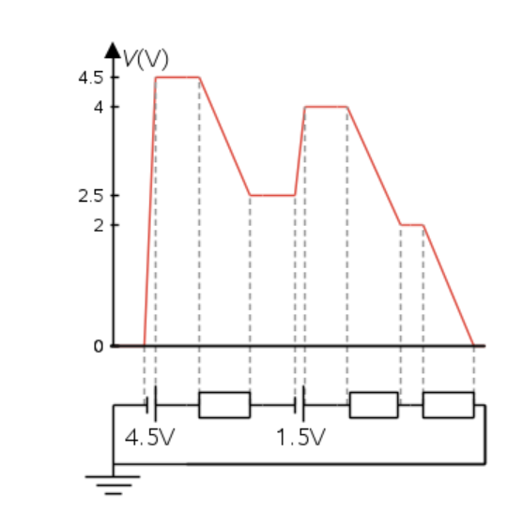
Potentiaalikuvaaja
Virtapiirin osana olevan pariston napojen välistä jännitettä sanotaan napajännitteeksi

Slide 5
Kirchhoffin II laki
Suljetussa virtapiirissä potentiaalimuutosten summa on nolla

Slide 6
Tehtäviä 7-2, 7-8, 7-9, 7-10, 7-13, 7-15

